Slide 1

石灰石中Ca 、Mg总量的测定
指导教师：

Slide 2
一、实验目的和要求：
1、掌握用EDTA测定石灰石中钙、镁总量的原理与方法
2、训练实样分析的基本技能
3、巩固滴定分析的基本操作
4、总量以CaO%表示，相对偏差≤ 0.3%

Slide 3
二、实验原理
石灰石的主要成份：
CaCO₃ 、 MgCO₃ 、Al、 Fe少量
Ca²⁺
Mg²⁺
Fe³⁺
Al³⁺
Ca²⁺
Mg²⁺
Fe³⁺
Al³⁺
铬黑T
CaY
MgY
EBT
酸解
掩蔽
石灰石
EDTA滴定
被掩蔽
石灰石是地球上常见物质，可于岩石内找到，
也是动物背壳和蜗牛壳的主要成份。
我们可以将这种方法扩展用于检测矿石中的微量元素含量，
污水中的有害重金属元素的含量等，将所学的知识应用于实践。
配位掩蔽，加三乙醇胺

Slide 4
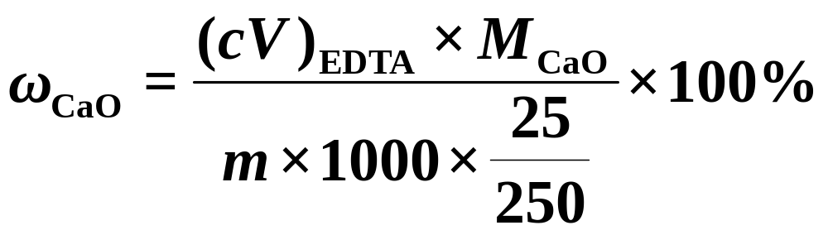
以CaO%表示总量：
0.1779
M_{CaO} = 56.08

Slide 5
以CaO为 50%，c_{EDTA}≈0.01mol·L^{-1，}V_{EDTA}=20 ~ 30 mL，计算m_{试样。}
三、实验方法：
如何确定称量范围？
石灰石*
0.25×× ~ 0.30××g
几滴水润湿
滴加6 mol·L⁻¹ HCl *
盖上表面皿
4 ~ 5 mL
Δ，小火
定量转移
溶解，冷却
250 mL容量瓶
稀释至刻度，摇匀
防止溶解损失，滴加时沿烧杯嘴中慢慢滴加。
作用？
掩蔽剂
25.00 mL
待测液
加水20 mL
三乙醇胺*
加入氨水—氯化铵*
摇匀
5 mL
缓冲液10 mL
(pH = 10)
EBT少许*
EDTA滴定
酒红色
纯蓝色* （终点）

Slide 6
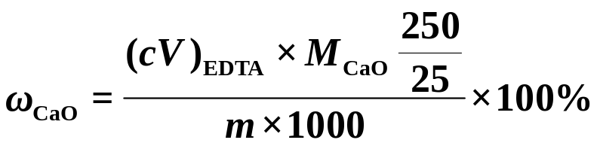
四、数据记录与处理
 | Ⅰ | Ⅱ | Ⅲ
m_{石灰石}/ g
V_{EDTA}（终）
V_{EDTA} （初）
V_{EDTA} /mL
计算式
ω_{CaO}
ω_{CaO} 平均值
相对偏差（%） （要求≤ 0.3% ）

Slide 7
五、基本操作
分析天平使用
滴定管使用
移液管使用
容量瓶使用

Slide 8
下次实验 三草酸合铁(Ⅲ)酸钾综合实验
（合成、组成测定）
思考题：P125 1, 2, 3

